Slide 1
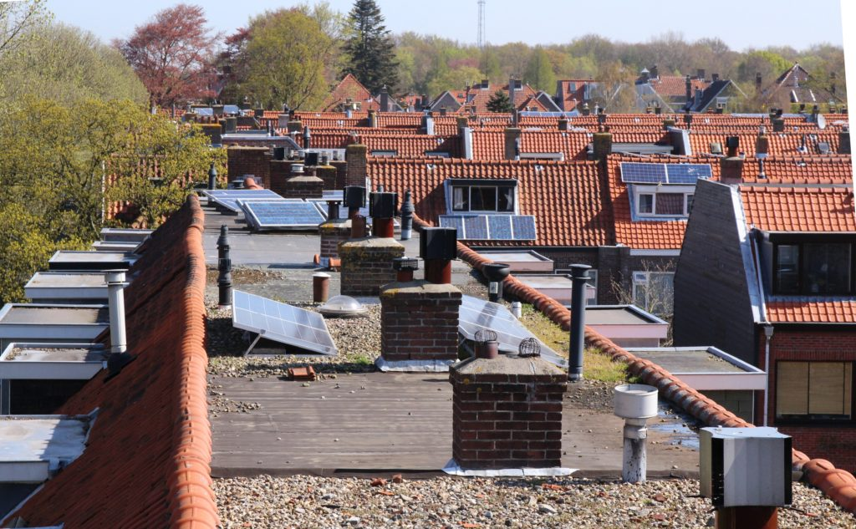

Webinar Vogelwijk Energiezuinig
Van Eijsingapark, IJsvogelhof, Bosuilstraat, Groene Spechthof nieuwbouw-deel Mezenstraat en Vinkenstraat
Woensdag 2 juni 2021
welkom
door Els de Hullu (voorzitter)
Notes:
Deze dia openen voordat het webinar start, zodat iedereen die inlogt meteen welkom wordt geheten en weet dat hij/zij bij het juiste webinar zit.

Slide 2

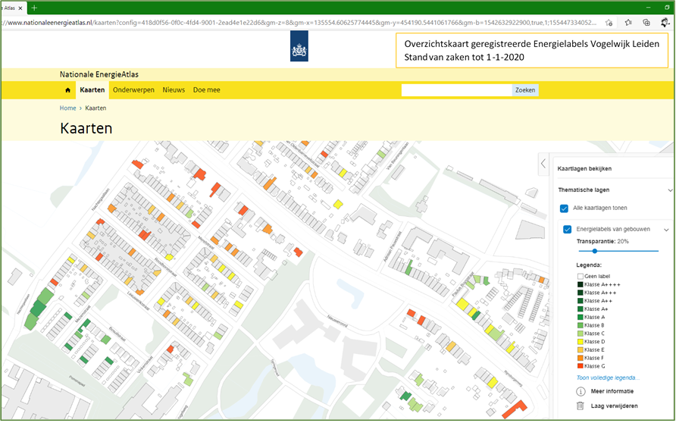
Een paar feiten op een rijtje
De Vogelwijk heeft een kleine 400 woningen (particulier eigendom),
circa 1.200 inwoners en 625 huishoudens
Het is een heterogene wijk; de nieuwbouwhuizen hebben verschillende bouwjaren. Soms zijn er daarna ingrepen aan de woningen gedaan
Er liggen circa 480 zonnepanelen
  (waarvan circa 200 op Nieuweroord)
Bron: Rijksoverheid, EP-online openbare data energielabels
Bron: Rijksoverheid, klimaatmonitor

Slide 3


Vogelwijk Energiezuinig
Ons doel is: alle wijkbewoners kunnen profiteren van een betaalbare, duurzame en betrouwbare energievoorziening
Zuiniger met energie, comfortabeler en duurzamer wonen
In 2050 aardgasvrij?
In 2030 49% minder CO₂ -uitstoot
Welke stappen, wanneer?

Slide 4

Wie zijn we, waar doen we het van?
Subsidie van de Provincie Zuid-Holland
Vogelwijk Energiezuinig kerngroep met actieve leden:
Els de Hullu (voorzitter)
Joke Ouwehand (secretaris)
Gosse Jensma (penningmeester)
Gijs Santen (lid)
Cees Meijer (communicatieadviseur)
Yung Lie (wijkambassadeur)
Wil je meedoen? Graag! Geef je op via:
website: www.energiezuinig.vogelwijk.nl | e-mail: energiezuinig@vogelwijk.nl

Slide 5
Door en voor de wijk
www.energiezuinig.vogelwijk.nl heel veel onafhankelijke informatie, nieuwsbrieven, rapporten, enzovoorts
NIEUW GreenVis rapport over warmteopties Van Eijsingapark, andere nieuwbouw-straten op de website – individuele en collectieve oplossingen
4 september Vogel WIJKENENERGIE Markt
Innovatieve pilots – samen slimme opties bedenken (subsidie is al binnen)
We werken samen met andere wijken, wijkambassadeurs en de gemeente

Slide 6
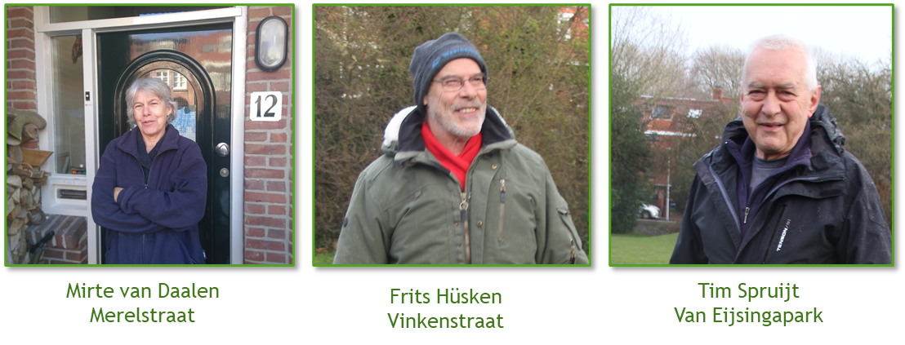
Wat kun je nu al doen?
Vorm een Buurgroepje om iets uit te zoeken (VE helpt)
Leen onze energiebox, zelf doormeten
Lees rapport GreenVis en veel meer op de website: www.energiezuinig.vogelwijk.nl
Vraag een energiebezoek (gratis en onafhankelijk!) met een van onze nieuwe energiecoaches

Slide 7
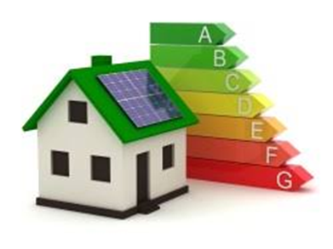
Waarom dit Webinar?
Het doel is om elkaar te helpen om je huis energiezuiniger en duurzamer te maken!
Waarom?
  minder CO₂-uitstoot
  (nog) meer comfort door betere isolatie en ventilatie
    lagere energierekening
    maar het allerbelangrijkste: toekomst (klein)kinderen
Dat doen we door tips en ideeën uit te wisselen.

Slide 8
Programma
Michiel de Soet van Duurzaambouwloket (DBL) laat zien wat kan en wat werkt
Vooral veel praktische tips en ideeën uitwisselen zodat je (samen) verder kunt gaan
Gebruik de chat voor vragen, reacties of tips
Hoe dat allemaal gaat, vertelt Yung Lie, onze wijkambassadeur, die vanavond als moderator zal optreden
Notes:
Misschien wat voorbeelden geven van gevolgen CO2 uitstoot: milieu: Groningen, klimaatveranderingen, en niet onbelangrijk toekomst (klein)kinderen

